Slide 1
Математические модели влияния экзогенных процессов на напряжённо-деформированное состояние континентальной литосферы
ИФЗ РАН
Лаборатория тектонофизики им. М.В. Гзовского
Докладчик:
н.с., асп. ИФЗ РАН
Мягков Д.С.
Научный руководитель:
д. физ.-мат. н.,
Ребецкий ЮЛ.
Москва 2019

Slide 2
Экзогенные и эндогенные процессы в литосфере
Экзогенные процессы (эрозионно-денудационные и аккумулятивные) непрерывно действуют на всех участках поверхности литосферы. Во многих случаях скорость изменения их интенсивности и структуры значительно выще чем у активных эндогенных процессов.
Если рассматривать экзогенные процессы с точки зрения их способности оказывать триггерное воздействие на эндогенные, то возникают вопросы:
Какой эффект оказывает изменение структуры экзогенных процессов? Достаточно ли смены последней для формирования значимого эффекта без изменения их амплитуды?
Каков размер эффективной зоны влияния экзогенных процессов?
Какой физический механизм воздействия экзогенных процессов? Какова структура взаимодействия с эндогенным?

Slide 3
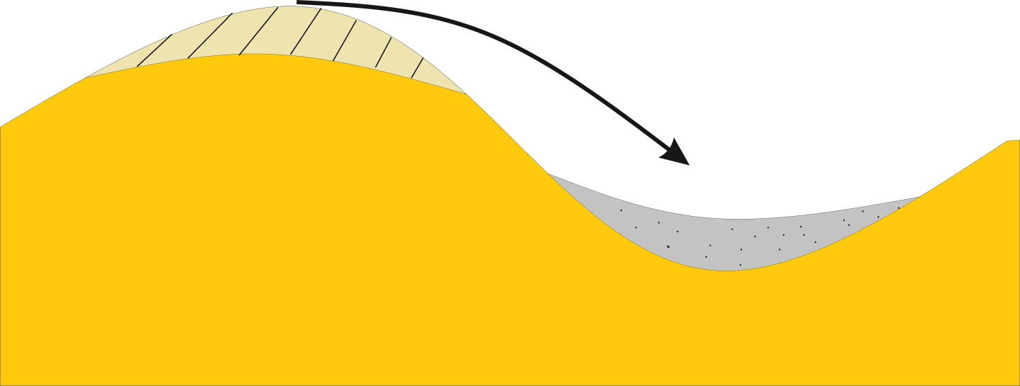
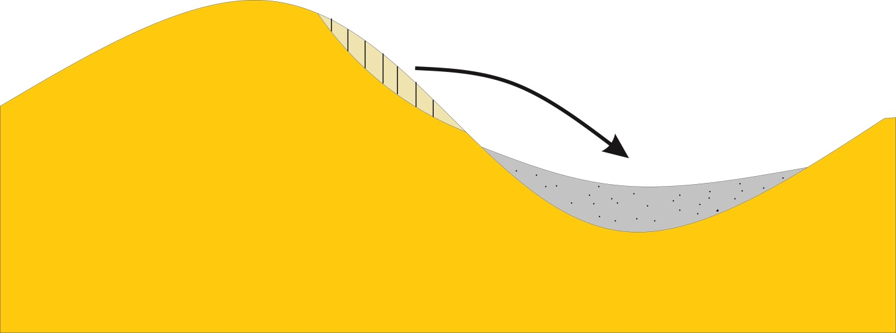
Эрозия и денудация
Схема «денудационной» модели экзогенных процессов
Математически описывается уравнением ${\dot{ζ}}_{с}=λ∆ζ_{с}$
Схема «эрозионной» модели экзогенных процессов
Математически описывается уравнением ${\dot{ζ}}_{ }=С_{e}{ζ_{ }}_{,x}$

Slide 4
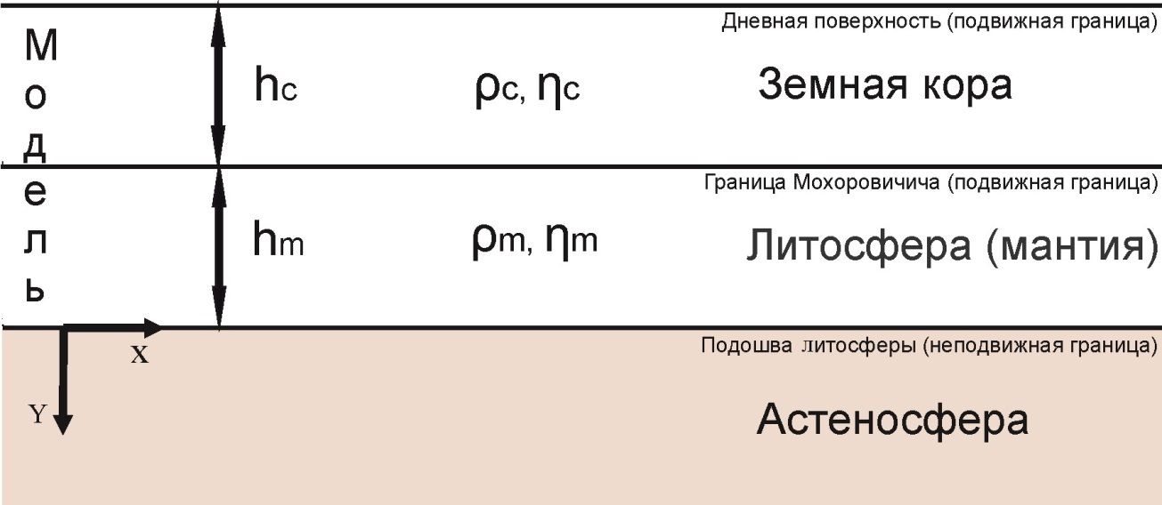
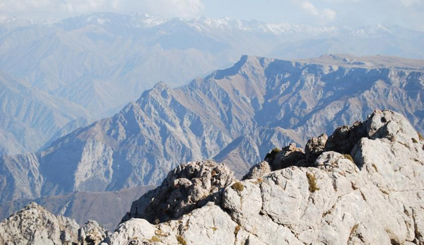
Воздействие на литосферу астеносферной термогравитационной конвекции

Slide 5
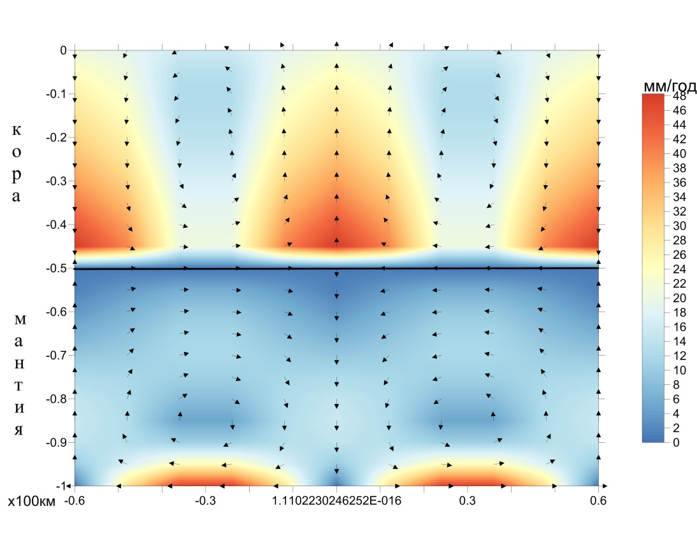
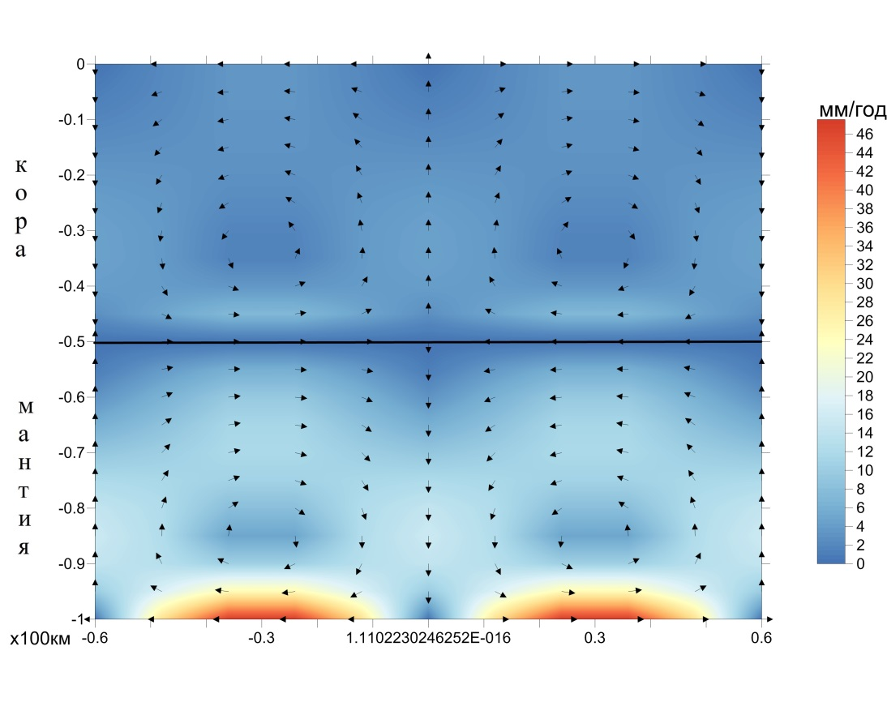
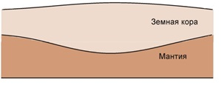
Активная функция денудационных процессов
поднятие
поднятие
Скорости течения на финальной стадии эволюции системы для наличия (слева) и отсутствия (справа) аккумулятивно-денудационных процессов. Данные получены для задачи о влиянии мелкомасштабной конвекции, коэффициент денудации соответствует скорости сноса ~ 1 мм/год

Slide 6
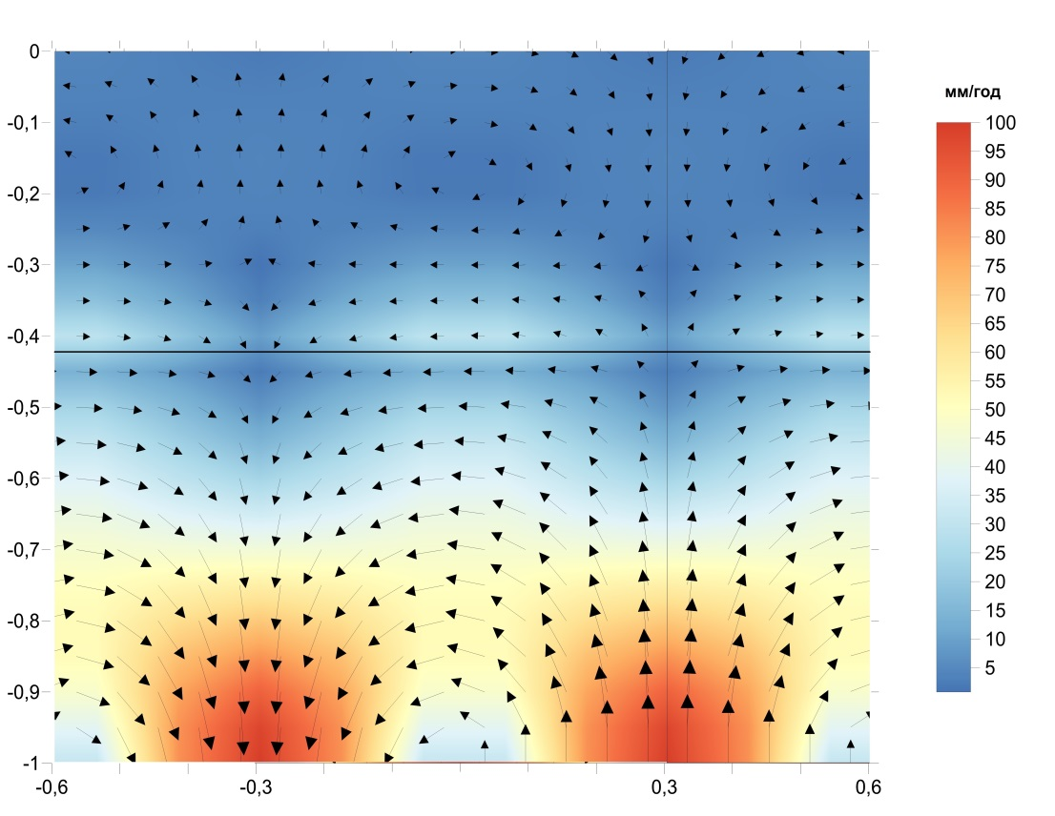
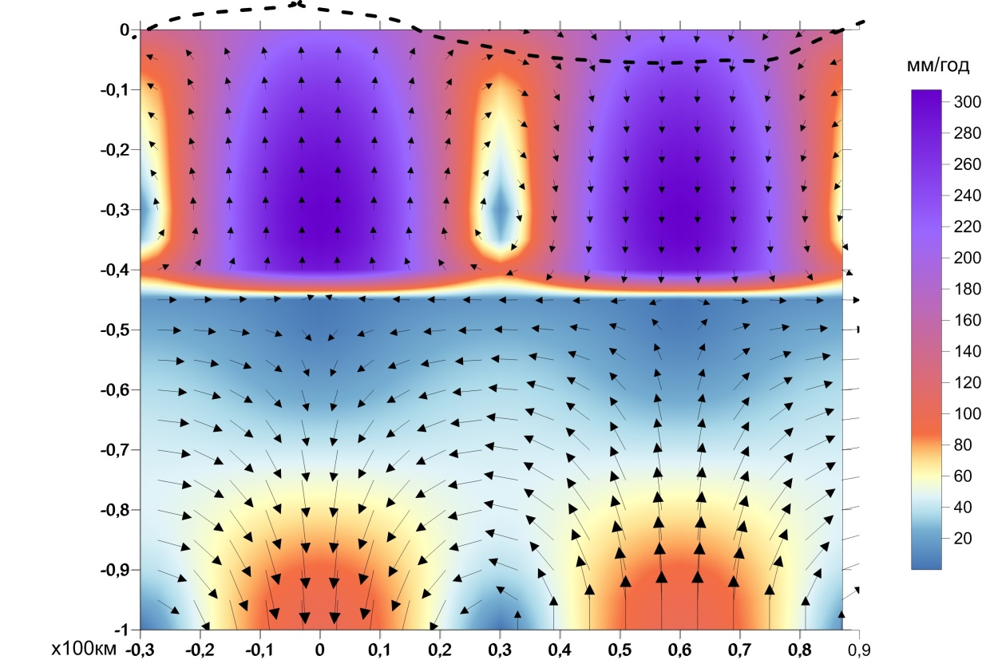
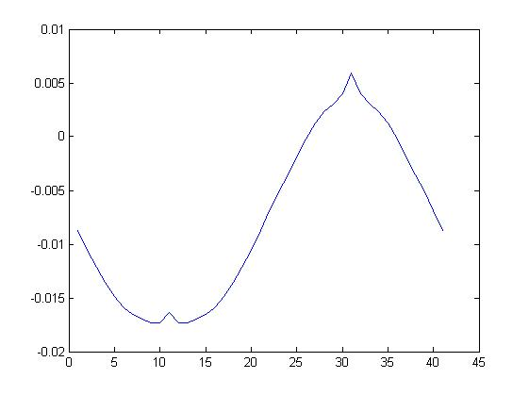
Эрозия и денудация
«денудационная» модель
«эрозионная» модель
прогиб
поднятие
прогиб
поднятие
Скорости течения
Профиль дневной поверхности
эрозионной модели

Slide 7
Аномальные напряжения горизонтального сжатия в коре континентов
Существует проблема наличия аномальных коровых напряжений горизонтального сжатия в верхней части Земной коры (первые сотни м - км). Их наличие показывают замеры in situ в рудниках, они создают серьёзные проблемы при разработке рудных месторождений. Уровень данных напряжений – первые десятки МПа, в ряде случаев их величина выше вертикальных напряжений гравитационного сжатия.
На текущий момент механизм формирования данных напряжений неизвестен. Чаще всего их наличие объясняют проявлением дальнодействующего давления от границ литосферных плит, иногда – с планетарными напряжениями, вызванными вращением Земли. Иногда – с остаточными напряжениями прошлых эпох (Пономарев, Herget, Voigth и др.).
В данной работе изучается механизм, связывающий формирование избыточных напряжений с внутрилитосферными процессами. Их наличие связывается с возможностью длительного существования в породах верхних слоёв коры остаточных напряжений гравитационного напряжённого состояния. Геодинамический процесс, отвечающий за их формирование – денудация приповерхностных слоёв коры, приводящая к разгрузке верхней части коры.
Описание механизма формирования за счёт эрозии и аналитические соотношения:
Ребецкий Ю.Л. Механизм генерации тектонических напряжений в областях больших вертикальных движений землетрясений // Физическая мезомеханика. 2008. Т 1. № 11. С. 66-73.
Ребецкий Ю.Л. О возможном механизме генерации в земной коре горизонтальных сжимающих напряжений // Доклады РАН. 2008. Т 423, № 4. С. 538-542.

Slide 8
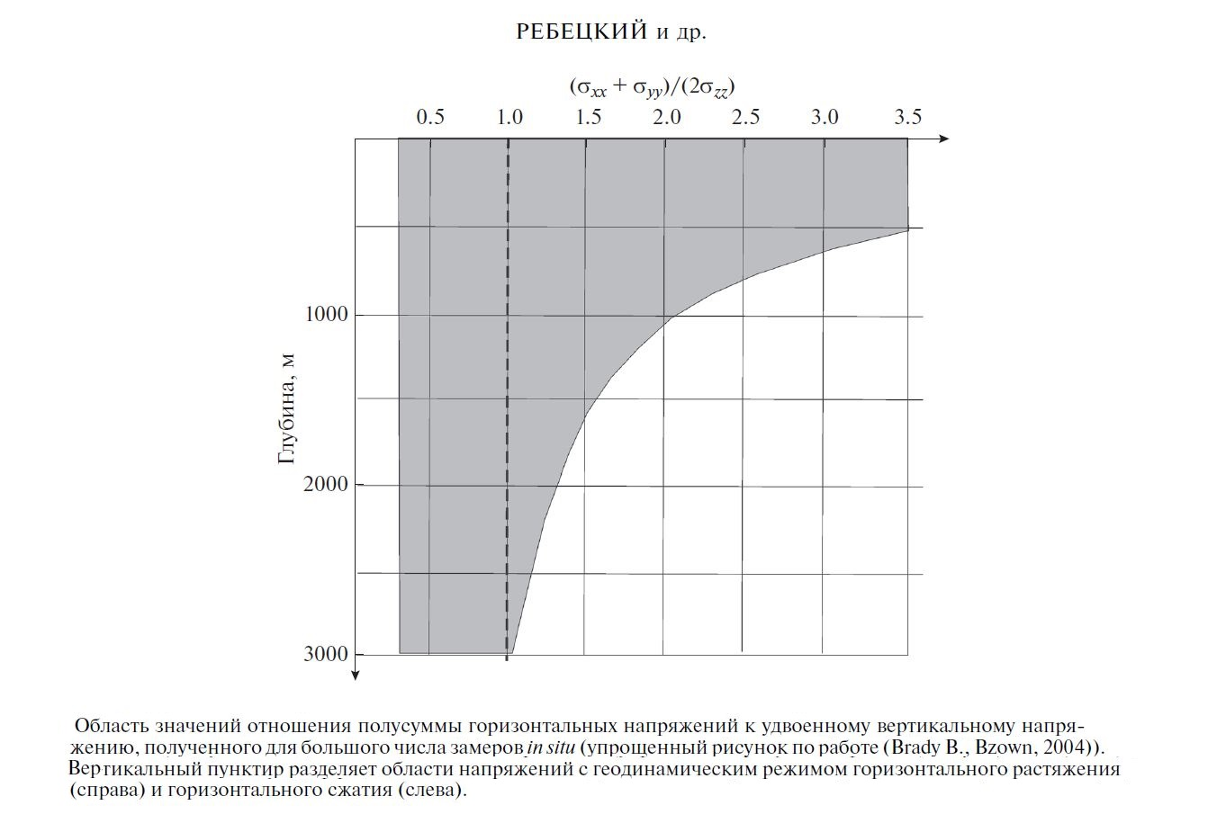
Аномальные напряжения горизонтального сжатия в коре континентов

Slide 9
Методика численного расчёта
Применялась явная конечно-разностная схема, разработанная Уилкинсом для исследования упруго-пластических тел. Задача решается в рамках подхода Лагранжа.
Основной особенностью подхода является использование уравнений движения в динамической форме для описания квазистатического состояния среды.
В классическом подходе Уилкинса предлагается схема, где берётся условие текучести в форме Мизеса, в данном же подходе берётся более сложная и подходящая для геосреды модифицированная модель Друккера-Прагера-Николаевского [Друккер, Прагер, 1975; Николаевский, 1971, 1972]. В её рамках среда рассматривается как упрочняющееся упругопластическое тело, используется неассоциированный закон пластического течения.
Для текущей модели применялась прямоугольная сетка, в начальном состоянии каждая ячейка имеет квадратную форму. Задача решается в двумерной постановке, вид напряжённо-деформированного состояния относится к типу плоская деформация.

Slide 10
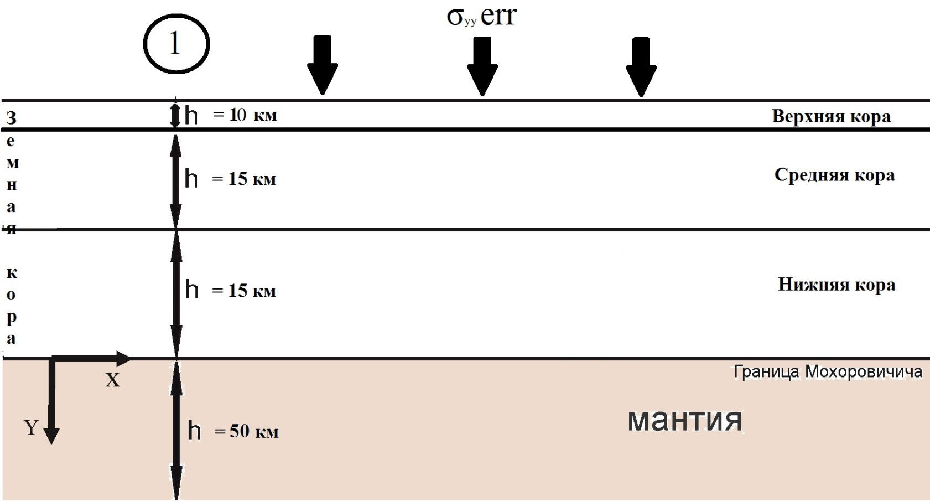
Одномерная модель
Был использован следующий алгоритм ввода денудационных процессов в численную модель:
В модель вводились эффективные дополнительные силы на поверхности, имитирующие вес вышележащих пород, удаляемых после экзогенными процессами

Slide 11
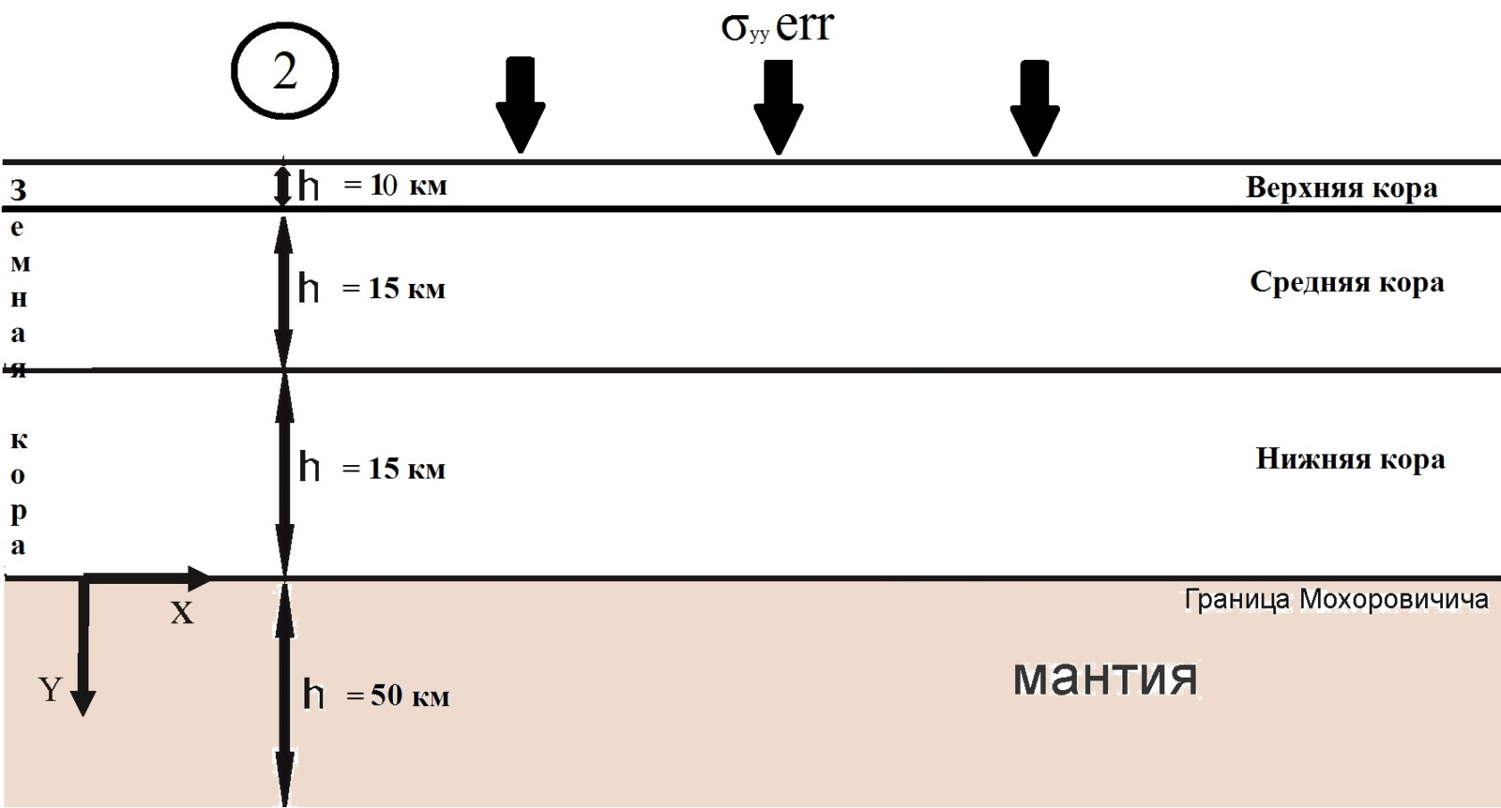
Одномерная модель
Был использован следующий алгоритм ввода денудационных процессов в численную модель:
2. Данные силы постепенно снимались, что моделировало целевой эффект

Slide 12
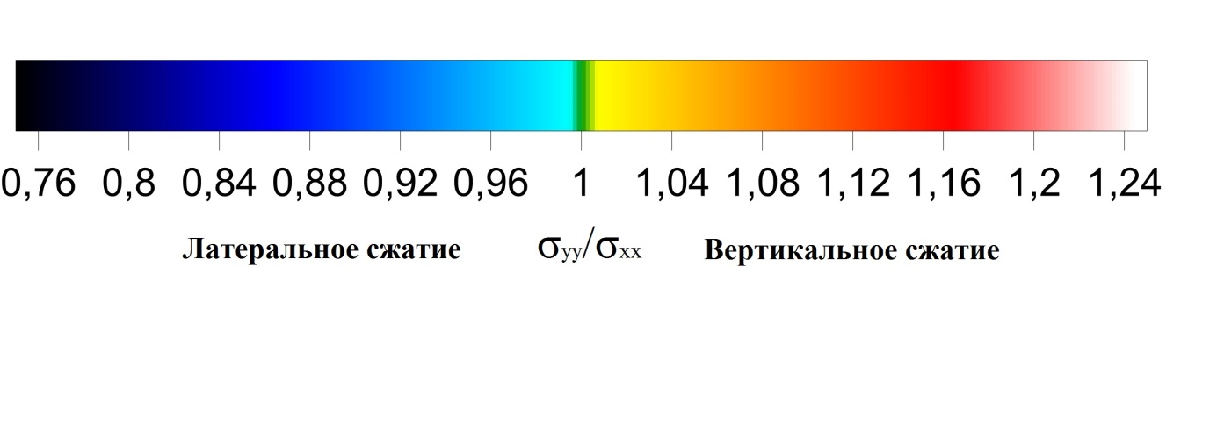
Одномерная модель
Стадия 1 (нагружение)

Slide 13
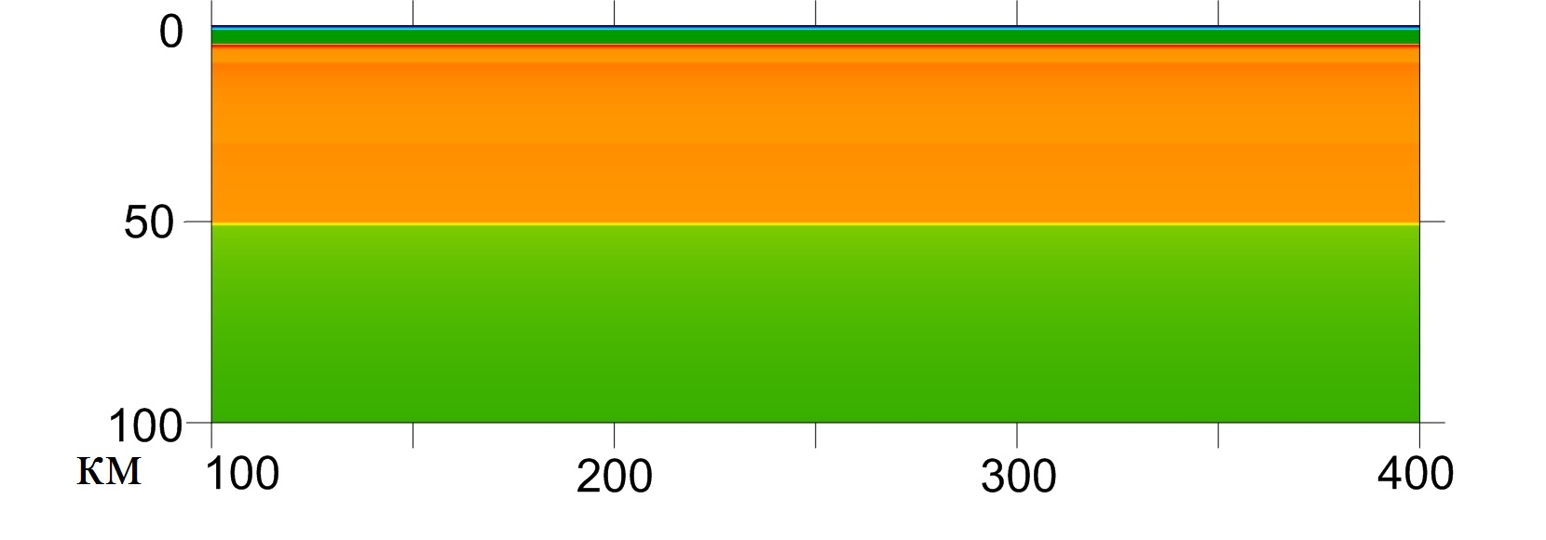
Одномерная модель
Стадия 2 (нагружение)

Slide 14
Одномерная модель
Стадия 3 (начало разгрузки)

Slide 15
Одномерная модель
Стадия 4 (разгрузка)

Slide 16
Одномерная модель
Стадия 5 (завершение разгрузки)

Slide 17
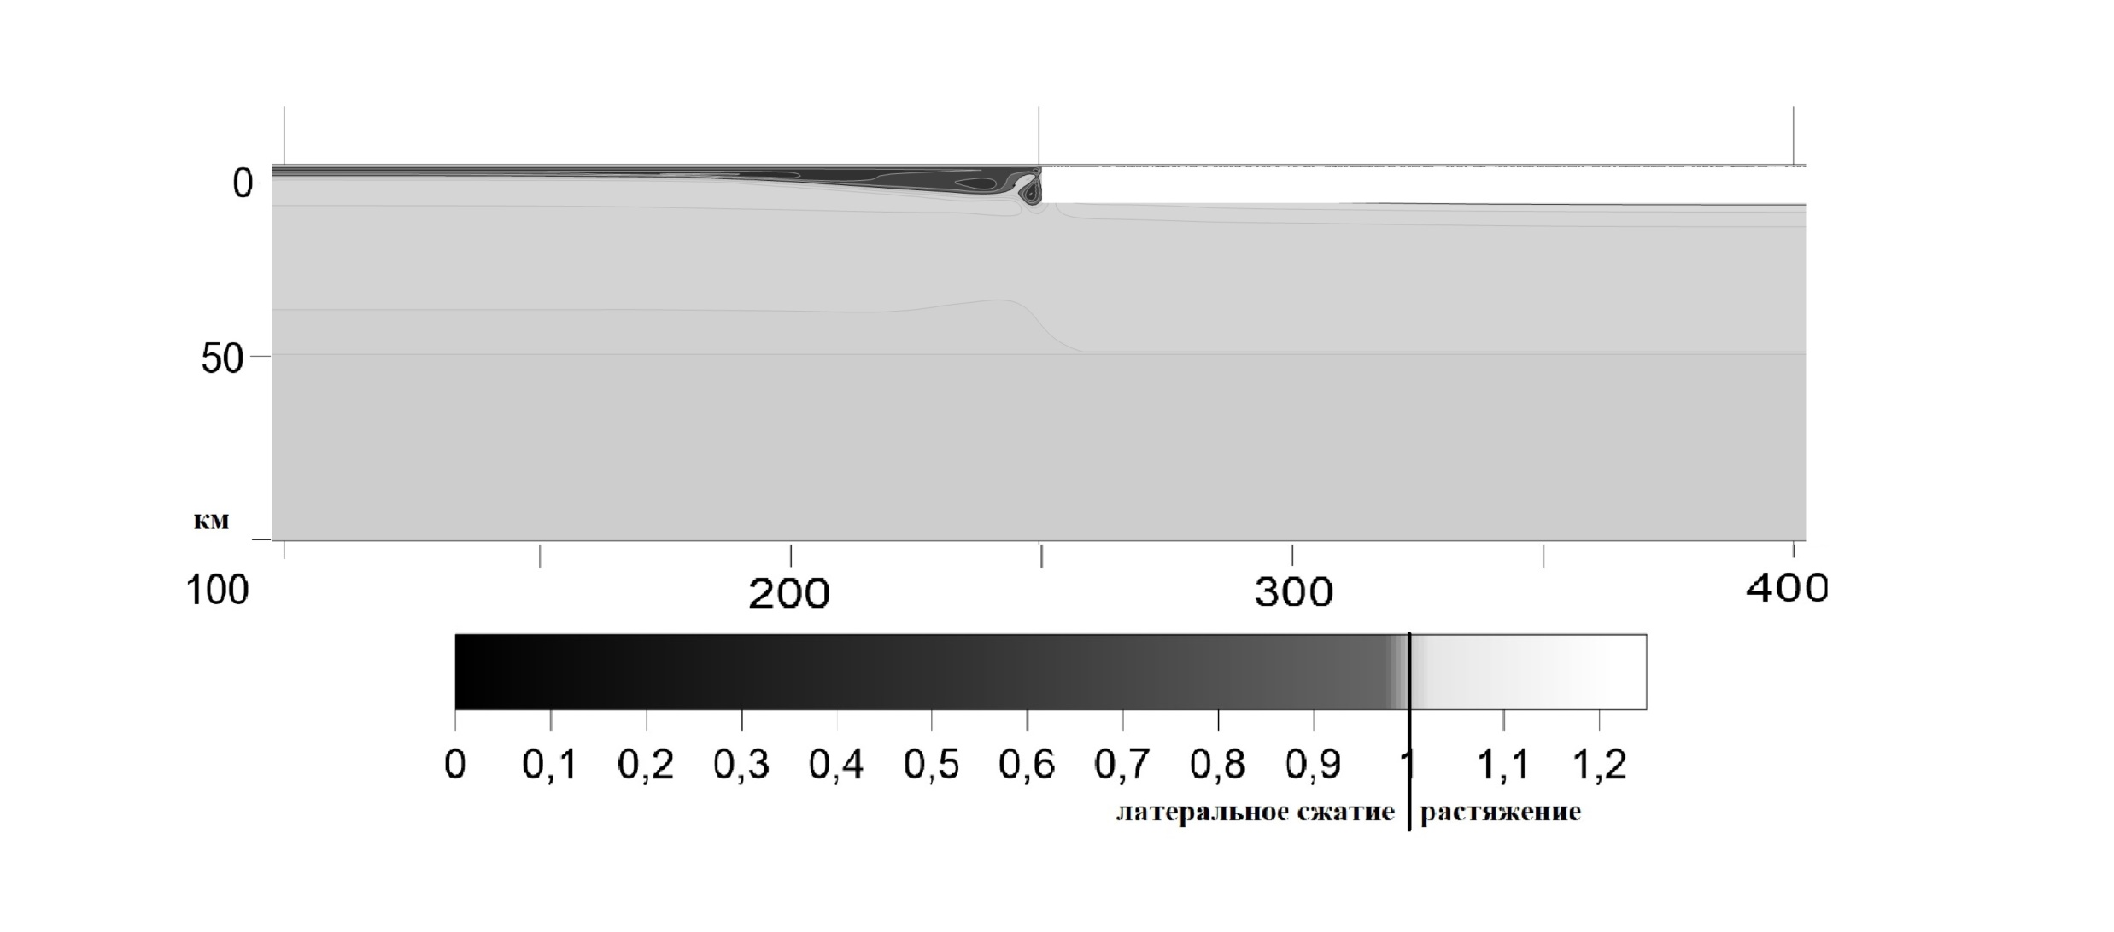
Уступ (модель восточного Тибета)

Slide 18
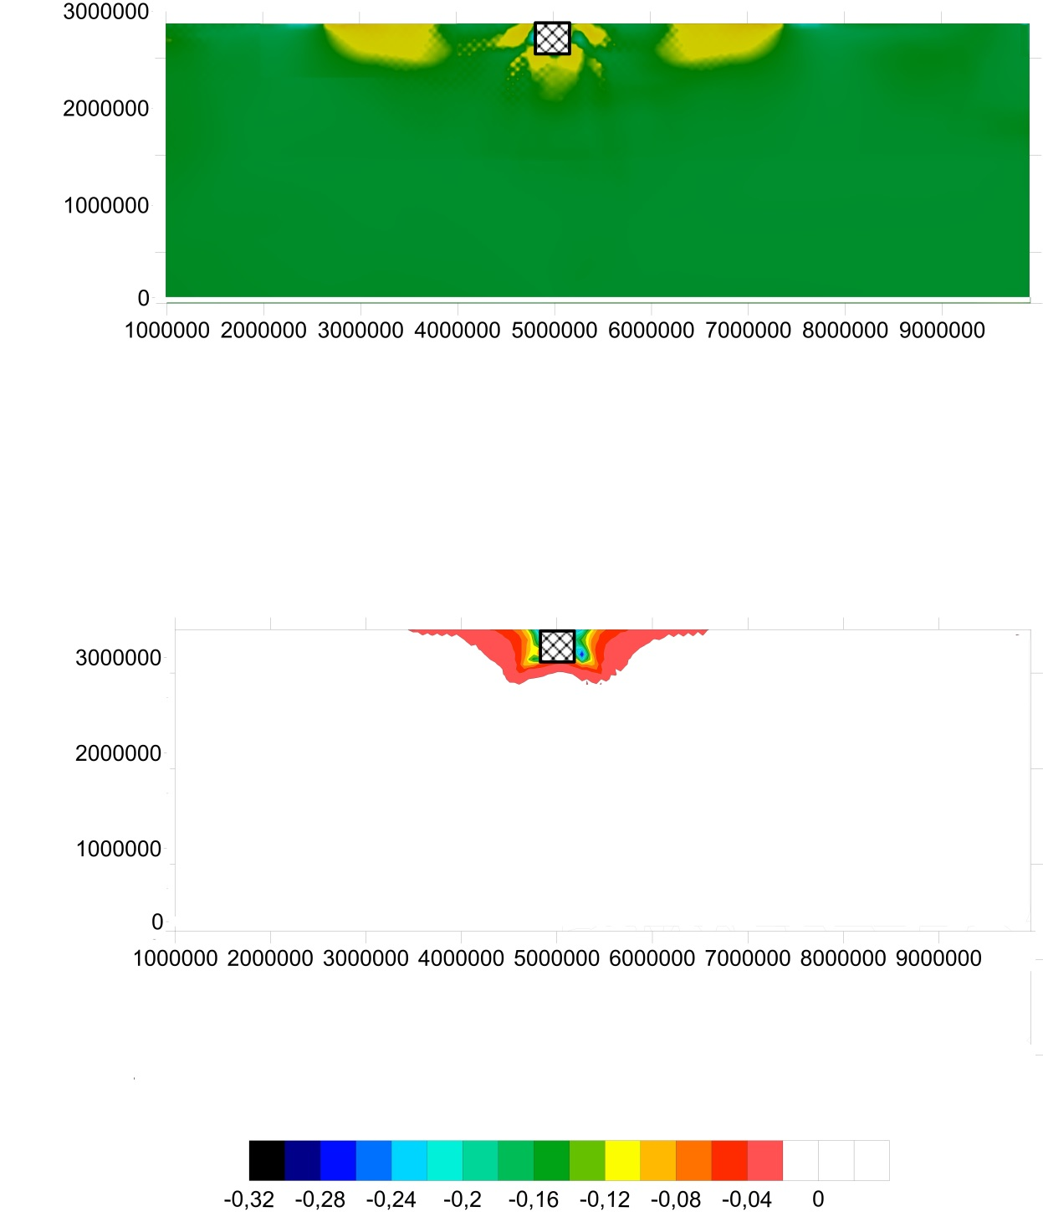
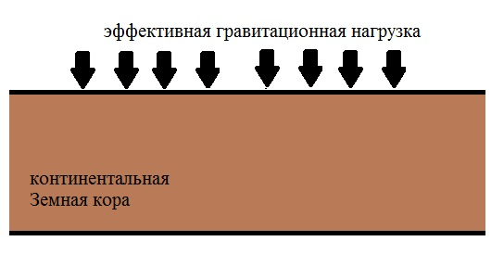
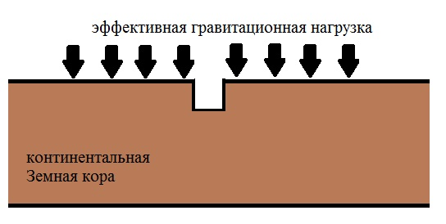
Модель речной эрозии
Стадия 1
м^-2
Стадия 2
Ep
м^-2

Slide 19
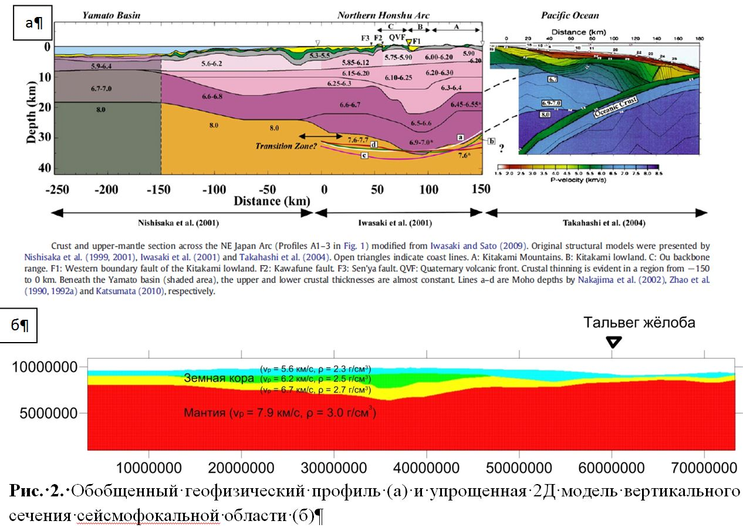
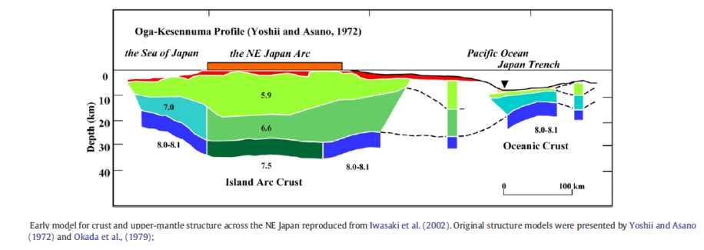
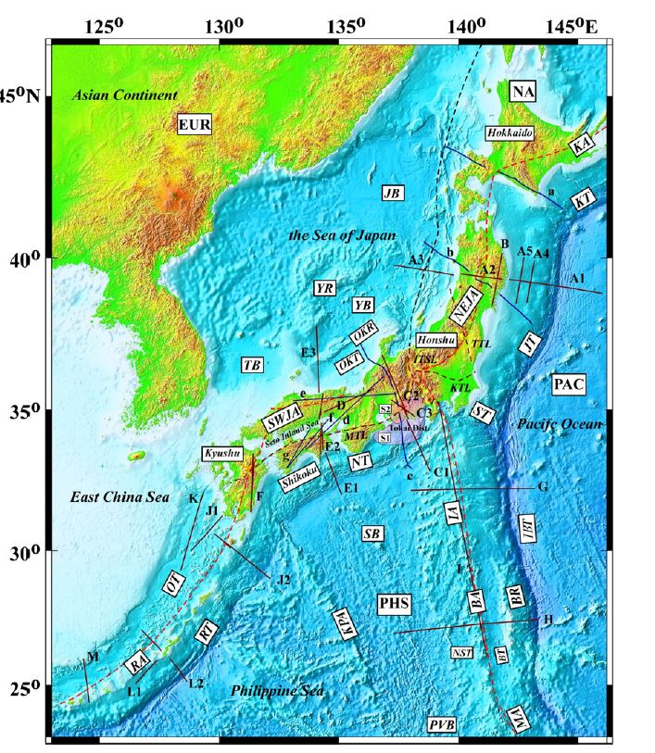
Модель формирования напряжённо-деформированного состояния Японской зоны субдукции (Тохоку)
Особенностью исследуемого района является наличие плотной сейсмологической сети, наличие качественных данных сейсморазведки, детальная геологическая изученность.
исследуемая область

Slide 20
Модель формирования напряжённо-деформированного состояния Японской зоны субдукции (Тохоку)
Использовалась двумерная сплошная модель, состоящая из однородных упрочняющихся упруго-пластических тел, соответствующих мантийной части модели (1) и коровой (3). Отдельно задавался водный слой.
Поверхность водного слоя
Модель состоит из деформируемых ячеек исходно квадратной формы размером 500х500мм
Упрощенная 2D модель вертикального сечения сейсмофокальной области

Slide 21
Ввод в модель экзогенных процессов
Был использован следующий алгоритм ввода денудационных процессов в численную модель:
В модель вводились эффективные дополнительные силы на поверхности, имитирующие вес вышележащих пород, удаляемых после экзогенными процессами
Данные силы постепенно снимались, что моделировало целевой эффект
- стандартная математическая форма учёта денудации, где $ζ$ – амплитуда рельефа,$∆$ – лапласиан, а $λ$ – числовой коэффициент, характеризующий интенсивность процесса денудации поднятий и осадконакопления во впадинах
аккумуляция
эрозия
аккумуляция
$${\dot{ζ}}_{ }=λ∆ζ_{ }$$

Slide 22
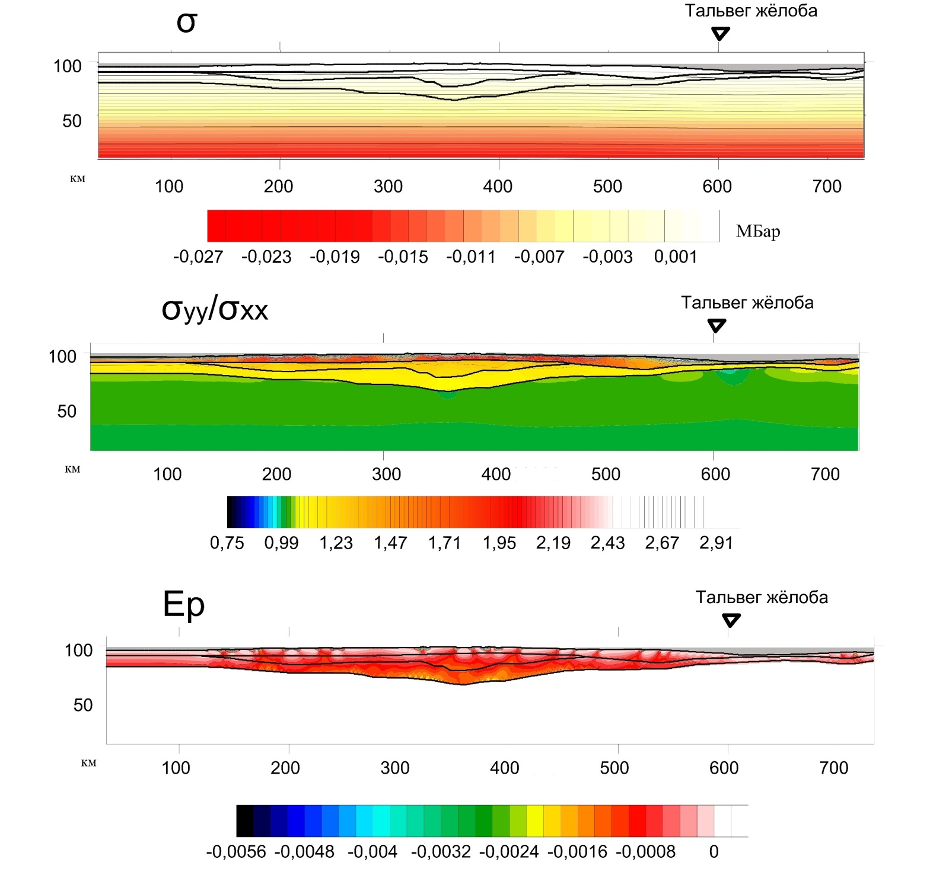
Результаты моделирования – гравитационное напряжённое состояние
сжатие
растяжение

Slide 23
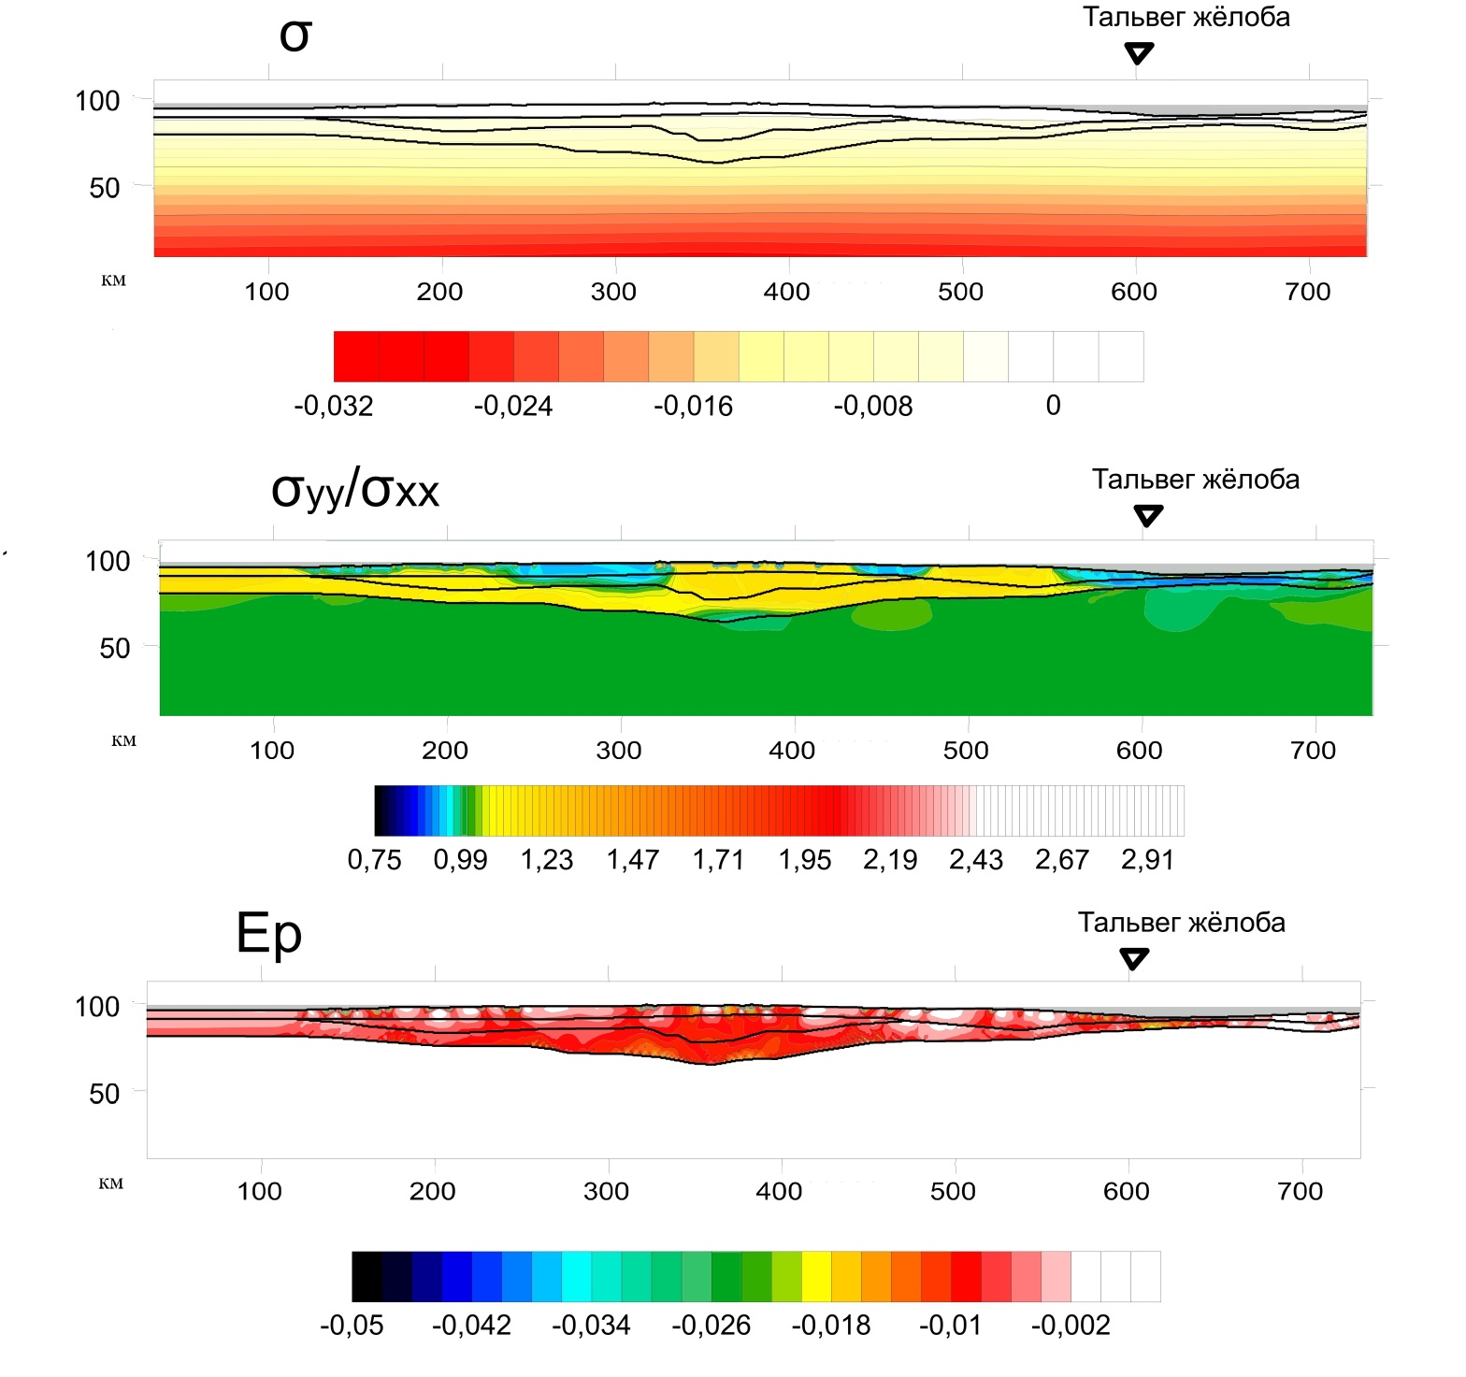
Результаты моделирования – денудация
сжатие
растяжение

Slide 24
Выводы
Рассмотрены различные модели формирования избыточных напряжений горизонтального сжатия. В первой модели процесс их формирования рассматривался как таковой, изолировано. На более сложной модели зоны субдукции было показано, как учёт данного процесса приводил к видоизменению напряжённого состояния всего региона.
Формирование аномальных напряжений происходило за счёт ввода в модель эрозионных процессов. Показано, что эрозионное воздействие на НДС литосферы идёт преимущественно через механизм формирования остаточных напряжений нормального горизонтального сжатия.
Упруго-пластические модели дали гораздо более ярко выраженный эффект формирования дополнительных «эрозионных» напряжений, в вязких моделях дополнительные напряжения были частично диссипированны. В рассмотренных моделях даже сравнительно невысокий уровень совокупного сноса (до 1 км) приводил к перестойке напряжённого состояния.

Slide 25
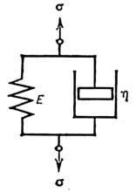
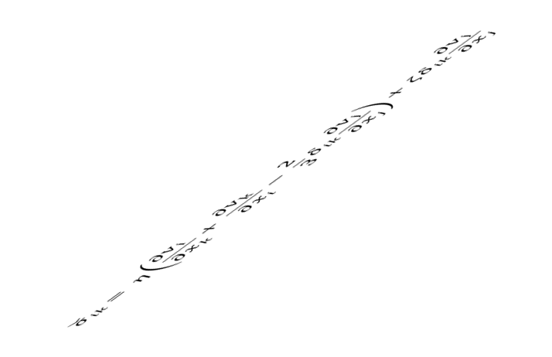
Спасибо за внимание!

Slide 26
